Slide 1

DEPARTAMENTO DE CIENCIAS ECONOMICAS Y ADMINISTRATIVAS Y DE COMERCIO
CARRERA DE INGENIERÍA EN MERCADOTECNIA
ANÁLISIS DEL VALOR PERCIBIDO DE LOS ESTUDIANTES DEL CAMPUS MATRIZ DE LA UNIVERSIDAD DE LAS FUERZAS ARMADAS ESPE, RESPECTO A LA ATENCIÓN RECIBIDA EN LAS UNIDADES ADMINISTRATIVAS
Director: Ing. Pazmiño Rodríguez, Luis Danilo
Autor: Jaramillo Celi, Ruth Yolanda
SANGOLQUÍ
2018

Slide 2

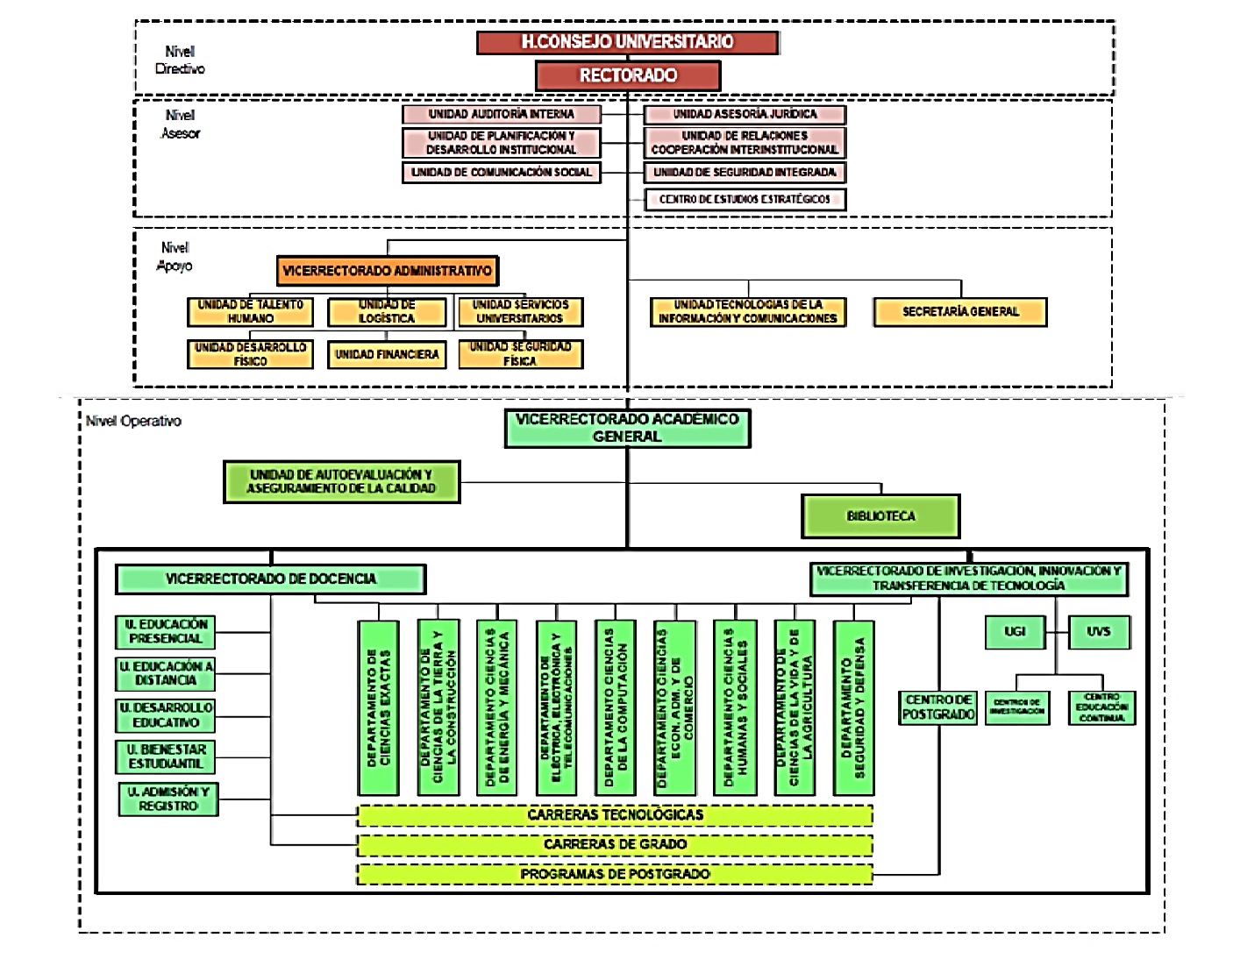


Slide 3
Planteamiento del problema
¿Cual es el valor percibido de los estudiantes del campus matriz de la Universidad de las Fuerzas Armadas ESPE, respecto a la atención recibida en las unidades administrativas ?
Delimitación del problema
Justificación
Hipótesis
Objetivos

Slide 4
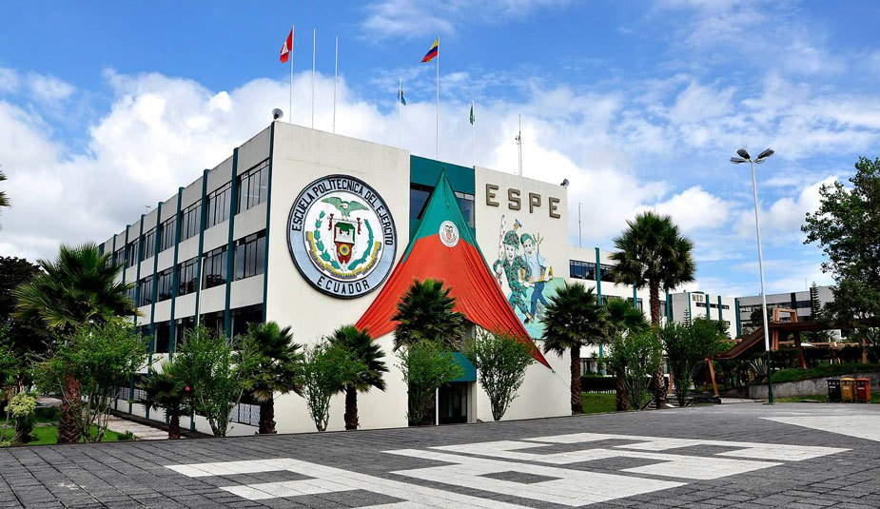
Delimitación del problema
Delimitación Espacial :Esta investigación se realizará en el Campuz matriz de la Universidad de las Fuerzas Armadas ESPE
Delimitación temporal: de Enero 2018-Julio 2018
Unidades de observación: Estudiantes Campuz matriz de la Universidad de las Fuerzas Armadas ESPE

Slide 5
Justificación
El análisis de la percepción del valor percibido que tienen los estudiantes de la Universidad de las Fuerzas Armadas ESPE hacia los servicios que esta ofrece, a través de la aplicación de un enfoque que permitan identificar diferentes factores contemplados por los clientes que ayudaran a satisfacer sus necesidades, con el fin de disminuir la brecha entre lo esperado y lo obtenido, ayudando en el proceso de mejora continua que se encuentra la universidad con su sistema de gestión de calidad, manteniendo a los estudiantes de pre-grado satisfechos abriendo la posibilidad de que sean futuros estudiantes maestrantes, lo que traduce en ingresos monetarios para la institución.

Slide 6
Objetivos
GENERAL
Analizar el valor percibido del estudiante en relación de los servicios que proporcionan las unidades administrativas del campus matriz de la Universidad de las Fuerzas Armadas ESPE en los niveles de apoyo y operaciones, enfocándose en la satisfacción que estos producen.
ESPECIFICOS
Contextualizar las diferentes teorías que muestran la relación entre el cliente y el vendedor u ofertante, a través de una investigación en fuentes secundarias, en función de los servicios a los que acceden los estudiantes, para delimitar la investigación.
Medir la percepción de los estudiantes acerca de los servicios recibidos mediante herramientas de medición que permitan tomar las acciones correspondientes con el fin de mejorar los mismos.
Propuesta para mejorar la eficiencia de los servicios administrativos, y la percepción de los estudiantes de la imagen institucional a través de estrategias de medios.

Slide 7
Hipótesis
El valor percibido que dan los estudiantes a los diferentes servicios que presta la Universidad propone una incógnita muy evidente la cual se utilizara como Hipótesis.
GENERAL
H0: Los servicios administrativos ofrecidos en la ESPE logran un alto nivel de satisfacción en los estudiantes.
H1: Los servicios administrativos ofrecidos en la ESPE logran un bajo nivel de satisfacción en los estudiantes.
ESPECIFICAS

Slide 8
Marco teórico
Cliente (ESTUDIANTE)
Teoría del consumidor
Modelo comercial centrado en el cliente
Marketing relacional

Slide 9
Marco teórico
Valor percibido por el cliente
“Evaluación global que el cliente desarrolla de la utilidad del producto o servicio basado en las percepciones de lo que ha recibido frente a lo que ha dado.”
..desde los orígenes del marketing, la satisfacción ha sido considerada como el factor determinante del éxito en los mercados.

Slide 10
Marco metodológico
Enfoque Cuantitativo
Encuesta
Escala de likert

Slide 11

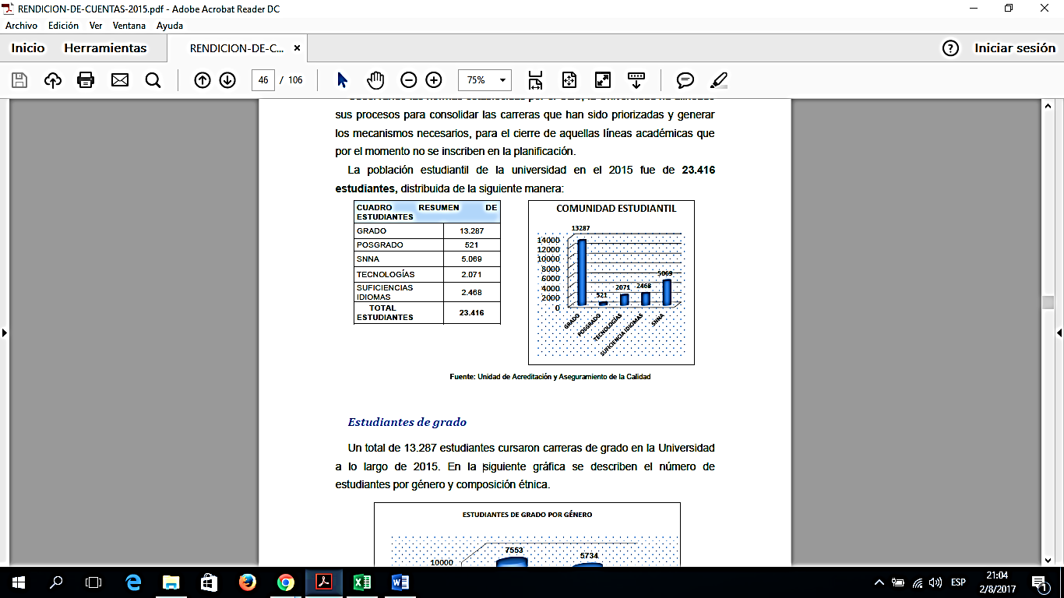
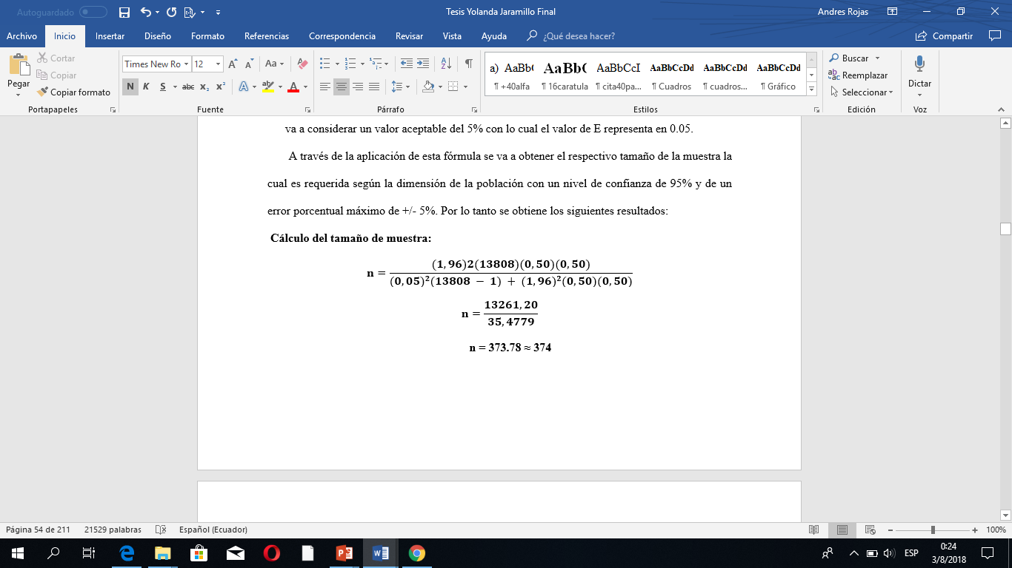
Investigación Cuantitativa
Grafico distribución estudiantes ESPE
Fuente: (Universidad de las Fuerzas Armadas (ESPE), 2017 )

Slide 12
Marco metodológico
Encuesta

Slide 13
Validez y confiabilidad.
Alfa de Cronbach
Dado que el resultado del alfa de cronbach es de 0.932, se afirma que el instrumento tiene una consistencia interna global, por lo cual es confiable aplicar el mismo.

Slide 14
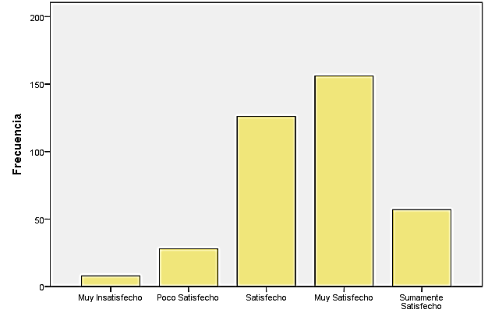
Marco empírico
Análisis Univariado
1. Limpieza de las instalaciones (edificios, laboratorios, baños, áreas deportivas, salones de clase, auditorios, entre otros).

Slide 15
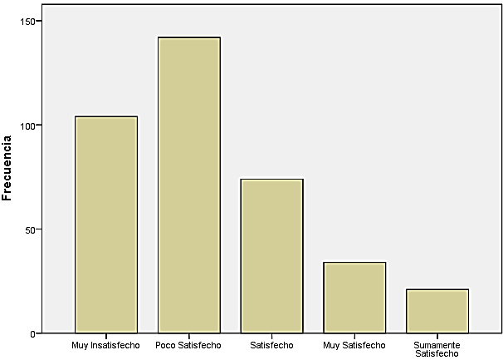
Acceso a internet
Análisis
El 2,9% de encuestados se encuentran Muy insatisfechos, el 4% Poco satisfechos, 34,9% Satisfechos, 31,5%Muy satisfechos, 26,7% Sumamente satisfechos con respecto a la disponibilidad de estacionamientos.
Interpretación
La mayor parte de los encuestados se encuentran Poco satisfechos.

Slide 16
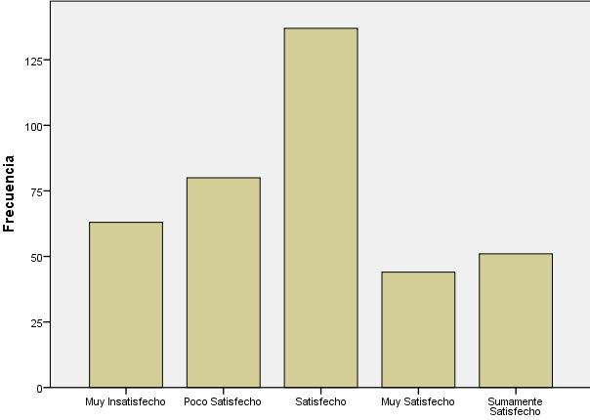
Atención por parte del personal administración y de apoyo
Análisis
El 16,8% de encuestados se encuentran Muy insatisfechos, el 21,3% Poco satisfechos, 36,5% Satisfechos, 11,7%Muy satisfechos, 13,6% Sumamente satisfechos con respecto a la Atención por parte del personal administrativo y de apoyo.
Interpretación
La mayor parte de los encuestados se encuentran Satisfechos.

Slide 17
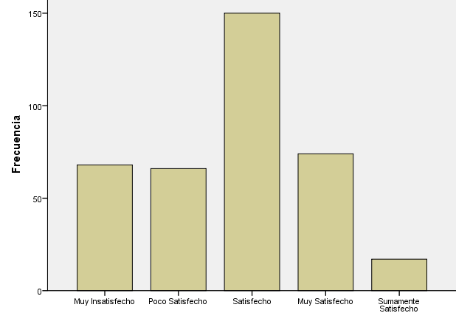
Gestión de trámites institucionales
Análisis
El 18,1% de encuestados se encuentran Muy insatisfechos, el 17,6% Poco satisfechos, 40% Satisfechos, 19,7%Muy satisfechos, 4,5% Sumamente satisfechos con respecto a la Gestión de trámites institucionales.
Interpretación
La mayor parte de los encuestados se encuentran Satisfechos.

Slide 18
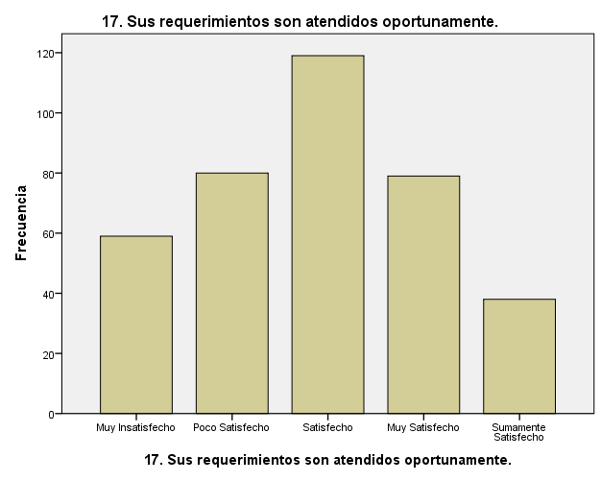
Sus requerimientos son atendidos oportunamente
Análisis
El 15,7% de encuestados se encuentran Muy insatisfechos, el 21,3% Poco satisfechos, 31,7% Satisfechos, 21,1%Muy satisfechos, 10,1% Sumamente satisfechos con respecto a Sus requerimientos son atendidos oportunamente.
Interpretación
La mayor parte de los encuestados se encuentran Satisfechos.

Slide 19
Análisis Bivariado
Chi-Cuadrado
H0>0,5 no existe relación entre las variables, es decir que son independientes
Ha<0,5 si existe relación entre las variables, es decir que existe asociación

Slide 20
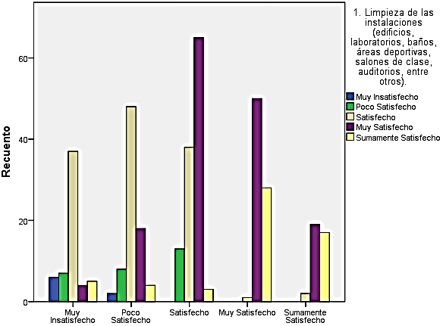
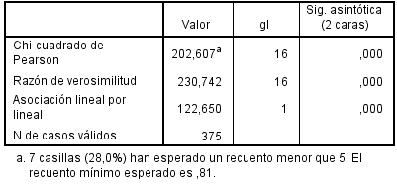
Capacidad de respuesta vs Tangibilidad
Sus requerimientos son atendidos oportunamente Vs Limpieza de las instalaciones (edificios, laboratorios, baños, áreas deportivas, salones de clase, auditorios, entre otros).
El nivel de significancia es de 0.000 por ello se determinó que, si existe relación entre las dos variables analizadas, y el nivel se encuentra en Satisfecho.

Slide 21
Macroproceso/Proceso | Misión | Responsable | Forma de evaluación | Frecuencia | Resutados | Meta | Observaciones
Macroproceso: Vinculación Proceso: Gestión de Proyectos Sociales | Gestionar la integraciòn de la Universidad de las Fuerzas Armadas ESPE con la sociedad, a travès de la transferencia de conocimiento y tecnologì, aplicando mètodos y procedimientos àgile, dinàmicos y sencillos a fin de contribuir a la soluciòn de problermas sociales y de desarrollo productivo, con la participaciòn activa y organizada de los mienbros de la comunidad universitaria. | Vicerrectorado de Investrigaciòn e Innovaciòn y Transferencia de Tecnologìa | A través de la medición del impacto social logrado en cada proyecto con la comunidad | Al final de cada proyecto | Objetivos planteados conjunamente con la comunidad | 100% | Elaborar indicadores para medir cada actividad

Slide 22
Macroproceso/Proceso | Misión | Responsable | Forma de evaluación | Frecuencia | Resultados | Meta | Observaciones
Macropoceso: Gestión documental Proceso: Atenciòn al usuario | Prever, proveer y administrar los recursos documetales demandados por los procesos institucionales, mediante la aplicación de métodos y procedimientos ágiles, dinámicos y sencillo, a fin de garantizar la autenticida, legalida, seguridad y custodia de la documentación institucional que respalda los diferentes actos académicos y administrativos para así asegurar la disponibilidad permanente de los recursos necesarios para la gestión institucional. | Secretaría General | Seguimiento a los procesos de gestión documental | Diaria | Tramites llevados a termino en el plazo requerido | 100% | Elaborar indicadores para medir cada actividad

Slide 23
Macroproceso/Proceso | Misión | Responsable | Forma de evaluación | Frecuencia | Resultados | Meta | Observaciones
Macroproceso: Admsión y registro Proceso: Matriculación | Prever, proveer y administrar el desarrollo personal y profesional del talento humano demandado por los procesos institucionales, mediante la aplicaciòn de mètodos y procedimientos àgiles, dinàmicos y sencillo, a fin de asegurar la disponibilidad permanente de los recursos necesarios para la gestiòn institucional | Unidad de admisión y registro | En base al cumplimiento decronograma academico estipulado por Vicerrectorado academico | De acuerdo al cronograma determinado por el Vicerrectorado academico | Estudiantes matriculados en línea sin inconvenientes según el cronograma | 100% | Elaborar indicadores para medir cada actividad

Slide 24
Plan de comunicación INTERNO
Posicionar a la Universidad de las Fuerzas Armadas “ESPE” a través de los diferentes medios de comunicación. (Radio, prensa, televisión, redes sociales, internet).
Diseñar y desarrollar una campaña que garantice el público objetivo asuman los mensajes publicitarios e informativos con una efectiva aplicación en los medios masivos y alternativos, además que tengan un impacto favorable.
Proyectar una imagen renovada y positiva de la Universidad de las Fuerzas Armadas “ESPE”.
Informar las posturas institucionales que conlleven a la implementación de una nueva cultura de información.
Trabajar sobre la identidad de la Universidad de la Universidad de las Fuerzas Armadas “ESPE”, no solo por su giro académico, sino por su orientación socio cultural, que se refleje en una imagen creativa y original.
Disminuir las resistencias culturales provenientes de experiencias pasadas negativas, acentuando la idea sobre la renovación de los procesos actuales.
La capacidad de identificar y corregir las anomalías detectadas en el manejo de la información y de la comunicación, que repercutan negativamente en las acciones de la institución.
La facultad de operar las tareas asignadas donde la información y la comunicación es la materia prima.
La posibilidad de provocar retroalimentaciones que repercutan en el diseño y ejecución, del sistema y la estrategia de comunicación.
El mercado educativo presenta diferentes comportamientos frente a las necesidades y a las alternativas para satisfacer una gran demanda de gustos y preferencias de los nuevos estudiantes, en los cuales, las estrategias promocionales son la respuesta asertiva para continuar posicionando a la Universidad de las Fuerzas Armadas “ESPE” como una institución con gran compromiso y responsabilidad social en el país.
Una estrategia exitosa siempre reflejará sus resultados en el incremento de estudiantes nuevos y en la buena reputación de la institución educativa.
La estrategia de comunicación será medible tanto cuantitativa como cualitativamente, mediante intercambios de información, con el objetivo de que la comunidad conozca qué es lo que sucede en su entorno, pero también este proceso debe servir para estimular una actitud positiva sobre las condiciones socioculturales en que se encuentra la Universidad de las Fuerzas Armadas “ESPE”.
Identificar aspectos débiles de la Universidad en la gestión de comunicación en situaciones de crisis.
Entender las vulnerabilidades de la empresa Universidad y fácilmente identificar situaciones de riesgos (humanos, sociales y políticos).
Investigar la capacidad de respuesta de la Universidad de las Fuerzas Armadas “ESPE”
Implementar un plan de crisis bien definido que incluya medias de seguridad y salvaguardia.
Entender a quién contactar y contar con una cadena de llamadas que funcione a cualquier hora del día.

Slide 25
Conclusiones
En función de las encuestas realizadas y sus resultados, se concluyó que la percepción en general de los servicios de la ESPE para los estudiantes dentro de la escala de Liker obtuvo un puntaje “Satisfactorio” siendo esta una respuesta neutral, que sugiere que existen procesos que hay que mejorar a la vez que deben ser comunicados de manera adecuada y por canales oficiales para que los estudiantes se eviten inconvenientes y demoras.
No existen las herramientas que permitan obtener los indicadores de la gestión de cada uno de los procesos, de tal manera que se pueda medir permanentemente la percepción de los estudiantes, para que los responsables de cada unidad puedan tomar decisiones oportunas.
La percepción de la calidad de los servicios según los resultados de las encuestas se encuentra en un punto neutro, por una parte, esto se debe a inconvenientes en los procesos, pero también a la falta de conocimiento y confusión de los estudiantes sobre ellos; esto se produce principalmente por la deficiencia en la comunicación oficial y a la existencia de muchos canales no oficiales que dan la información parcial o incorrecta

Slide 26
Recomendaciones
Los procesos deben ser revisados, definidos y comunicados adecuadamente por todos los canales oficiales (sitios web y redes sociales oficiales de cada carrera), para agilitar y optimizar la atención a los estudiantes.
Desarrollo de indicadores de gestión que permitan medir la eficiencia del servicio además de la implementación de un dispositivo físico de evaluación de la satisfacción en cada unidad de atención al estudiante.
Para esto se propone un Plan de comunicación interna enfocado en medios que se encuentran al alcance de los estudiantes , que les permitan una interacción directa con la Institución, con el fin de que se conozcan de manera transparente los procesos evitando la insatisfacción por el desconocimiento de los mismo s.

Slide 27
GRACIAS

